Slide 1




Système de traitement de
l’information
Acteurs
Informations
Processus
Notes:
Regardons tout d'abord le système de traitement de l'information, ou S.T.I..
Un acteur peut accéder à de l'information.
De l'information peut aussi lui être envoyée, via sa messagerie par exemple.
Il peut être engagé dans l'exécution d'une activité au sein d'un processus.
Il peut aussi être tenu informé sur la performance d'un autre processus.
Les processus dématérialisés de traitement de l'information
consomment et produisent de l'information.

Slide 2



Système informatique
SGBD
Matériels
Logiciels
Notes:
Ce système s'appuie sur le système informatique
qui correspond à la solution technologique
devant répondre aux exigences du STI.

Slide 3
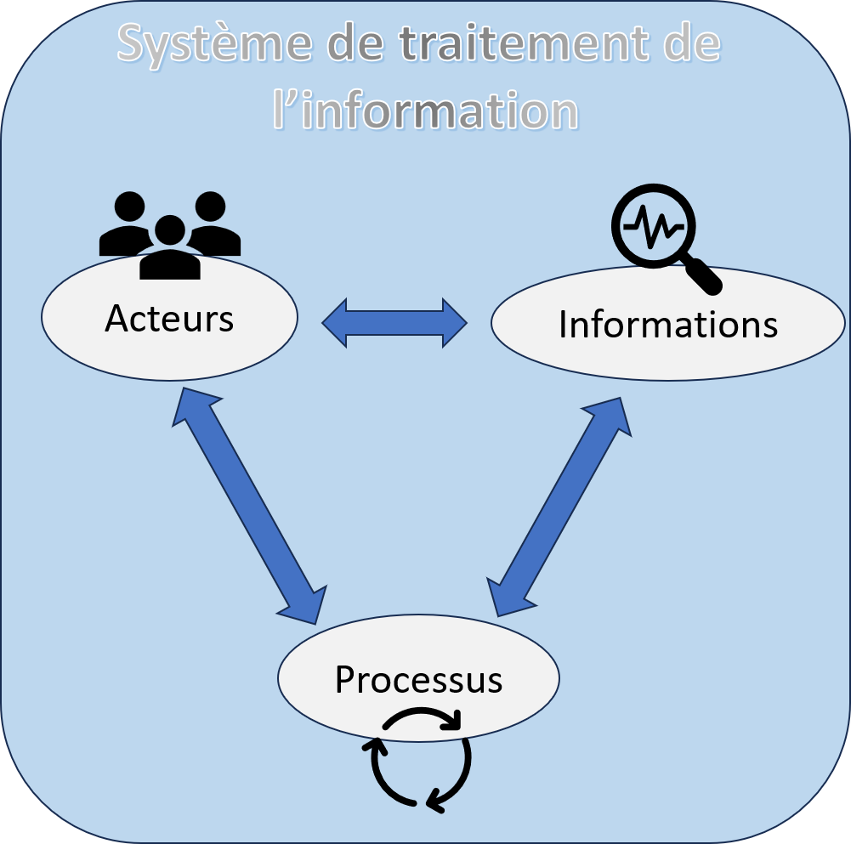
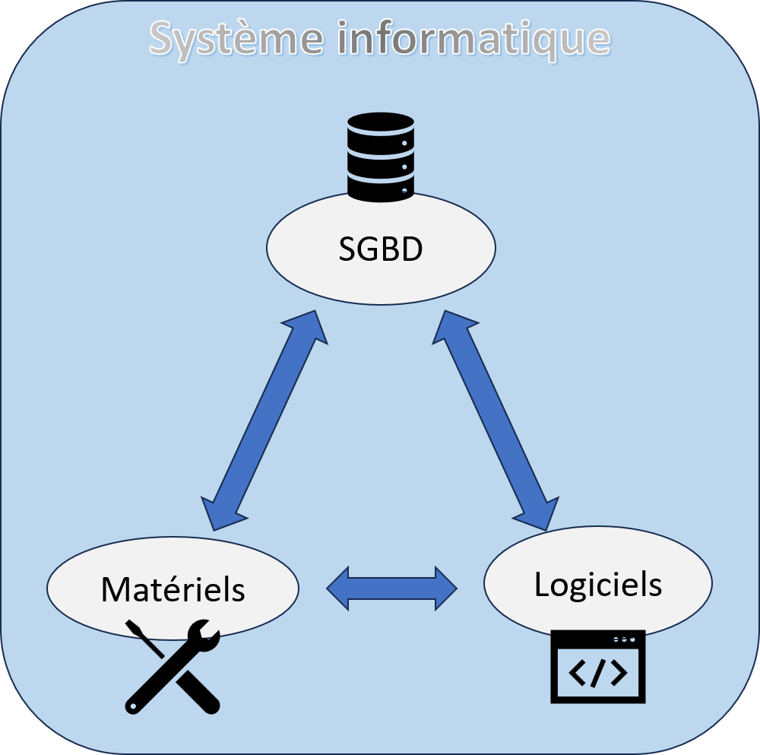
Vue conceptuelle et symbolique
Vue logique & physique
S’appuie sur
Permet
Notes:
Le S.T.I. correspond à une vue conceptuelle et symbolique,
alors que le système informatique correspond à une vue logique & physique.
La première est proche de la maîtrise d'ouvrage.
La seconde est une préoccupation de la maîtrise d'œuvre des projets du système d'information.

